Slide 1
HW 3 – Animation
Notes:
1

Slide 2
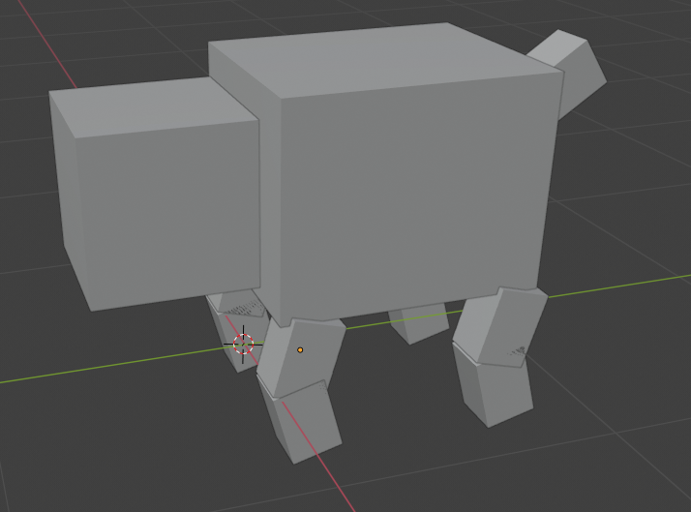
Objectives
實作3D動畫（程式需同時包含兩個模型分別使用以下兩種方法）
scene graph using multiple basic components
skeletal animation using one model with skeleton
需實作的功能：
使用任意一個按鍵執行動畫（例如：跑步）
使用鍵盤按鍵或滑鼠控制關節的活動
Notes:
2

Slide 3
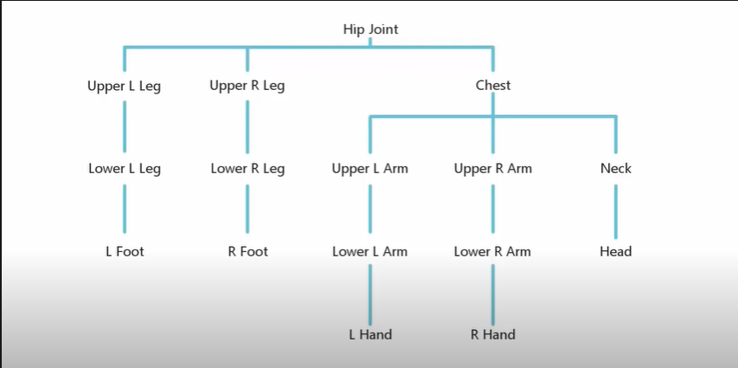
Requirements
自行製作或下載模型，或使用助教提供之模型
模型的層級結構包含 root 至少要有四層
Root -> body -> upper leg -> lower leg
動畫及關節活動需滿足完整的層級結構
必須自行實作動畫的演算法（不可使用函示庫例如 Panda3D: Actor Animations）
完成基本功能可得到基本分數
使用貼圖、實作視角轉動、設計動畫主題則另外斟酌加分
若使用 Assimp 讀取助教給的模型，Assimp 版本請使用 5.0.1
Notes:
3

Slide 4
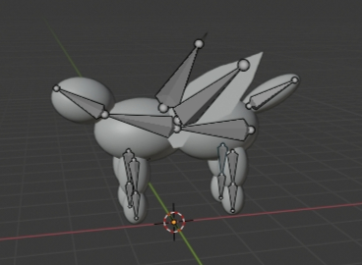
Requirements
範例模型 (model.dae) 骨架結構
root
body
head
front_right_leg1
front_right_leg2
front_left_leg1
front_left_leg2
left_wing
right_wing
tail
back_left_leg1
back_left_leg2
back_right_leg1
back_right_leg2
Notes:
4

Slide 5
Submission
壓縮格式: <student ID>_hw3.zip
e.g. p76104700_hw3.zip
壓縮檔須包含:
Executable File
Source Code
Report (.pdf)
Environment
Method description (overview)
How to run the program?
Results (Screenshots or Video)
上傳到Moodle
Deadline: 2022/12/12 (一) 23:55
Notes:
5

Slide 6
References

Slide 7
References
3D models
https://www.cgtrader.com/free-3d-models?file_types%5B%5D=25
Skeletal Animation
https://learnopengl.com/Guest-Articles/2020/Skeletal-Animation
https://ogldev.org/www/tutorial38/tutorial38.html
https://www.youtube.com/watch?v=f3Cr8Yx3GGA&list=PLRIWtICgwaX2tKWCxdeB7Wv_rTET9JtWW
Assimp (3D model importer)
https://assimp.org/index.php
Blender
https://www.blender.org/
Notes:
所有bones都會根據階級去安排
7

